Slide 1
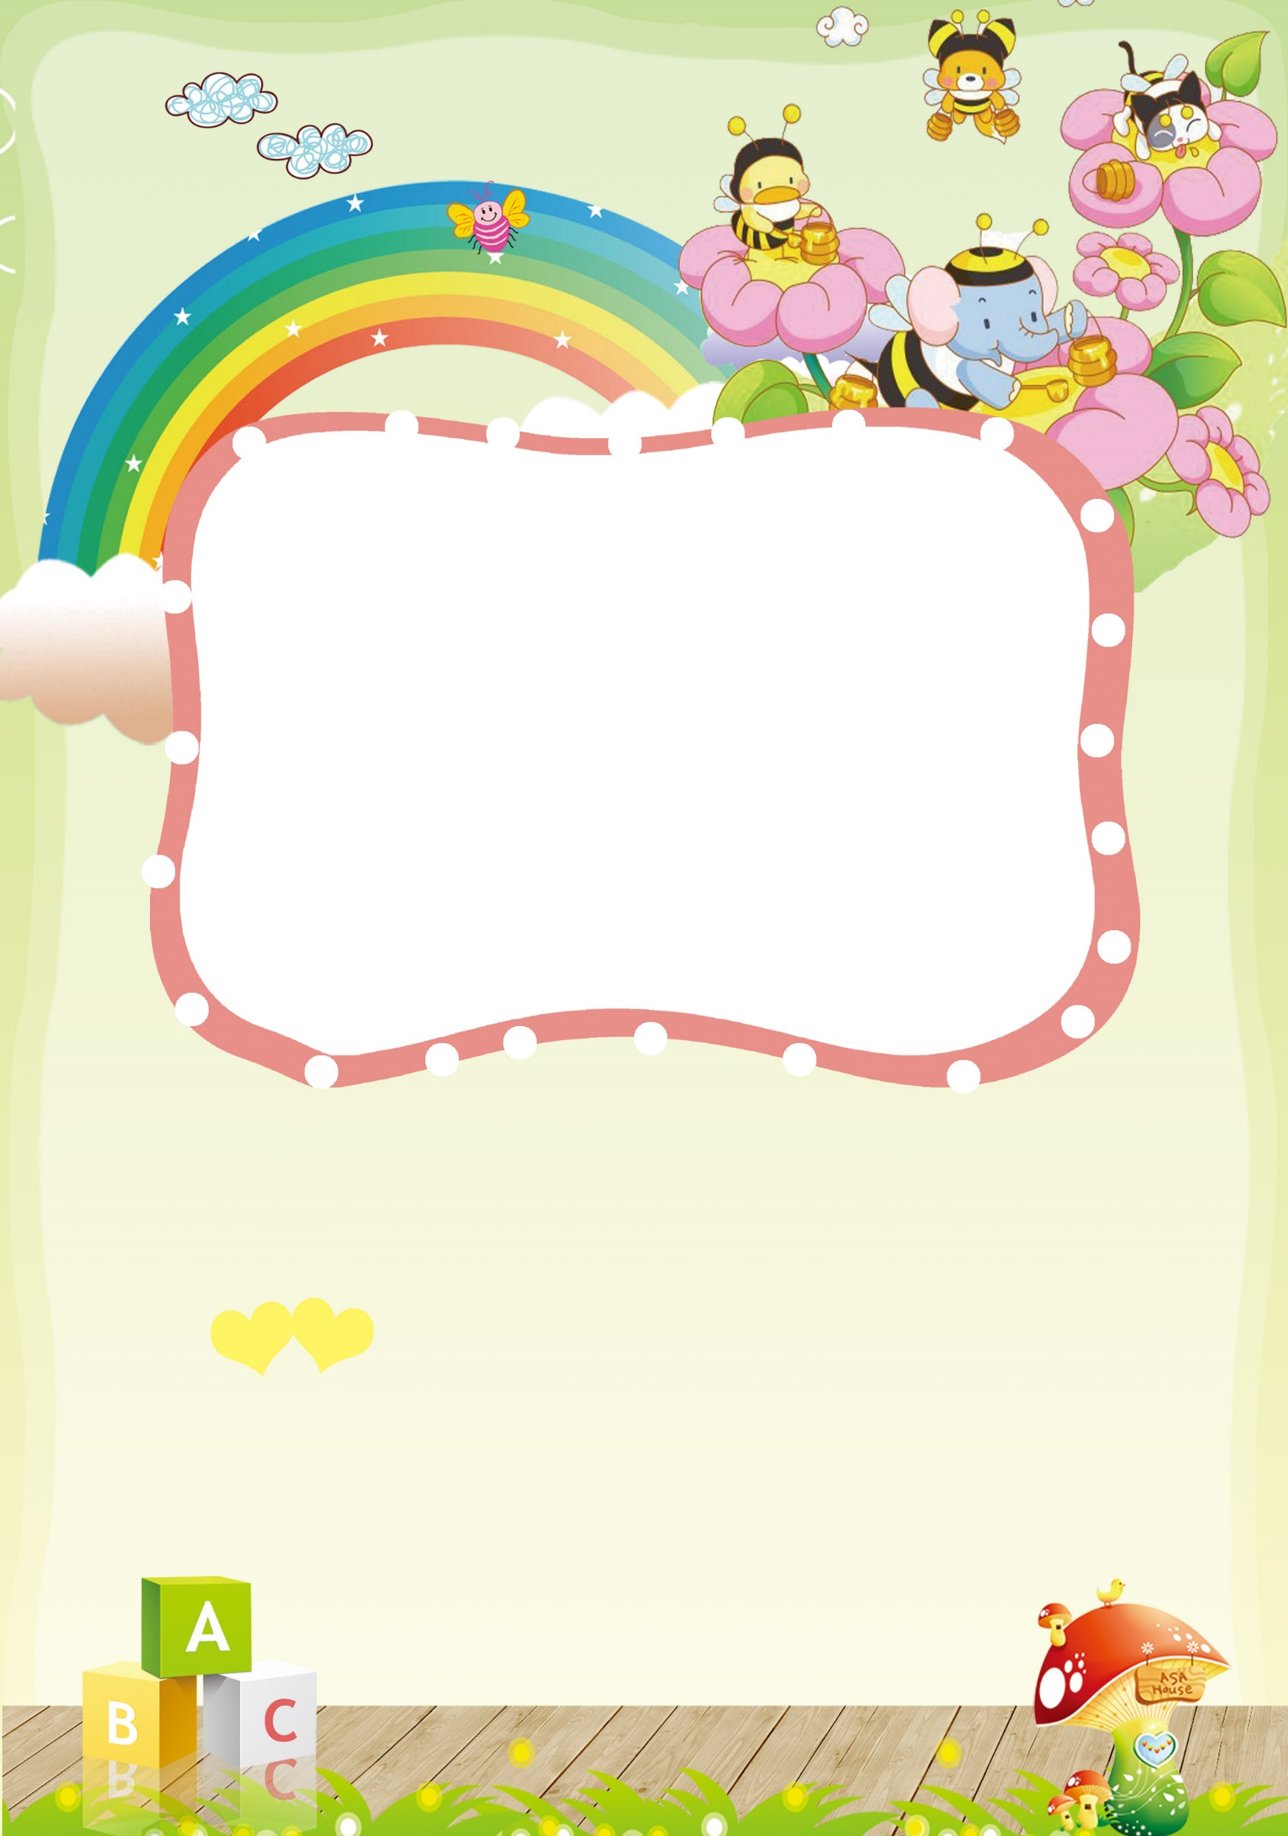
Chào mừng các em đến với tiết Tiếng Việt - Lớp 2
Bản quyền thuộc về: FB Hương Thảo - https://www.facebook.com/huongthaoGADT/
TRƯỜNG TIỂU HỌC QUANG SƠN
NĂM HỌC: 2024 - 2025
MÔN : TIẾNG VIỆT LỚP 2
Bài 4 : TẾT ĐẾN RỒI (Tiết 1+ 2 )
GV: Nguyễn Thị Mai

Slide 2
Khởi động
Notes:
Tác giả ppt: Phan Linh
+ Zalo: 0916.604.268
+ Facebook cá nhân: https://www.facebook.com/nhilinh.phan/
+ Nhóm chia sẻ tài liệu: https://www.facebook.com/groups/443096903751589

Slide 3
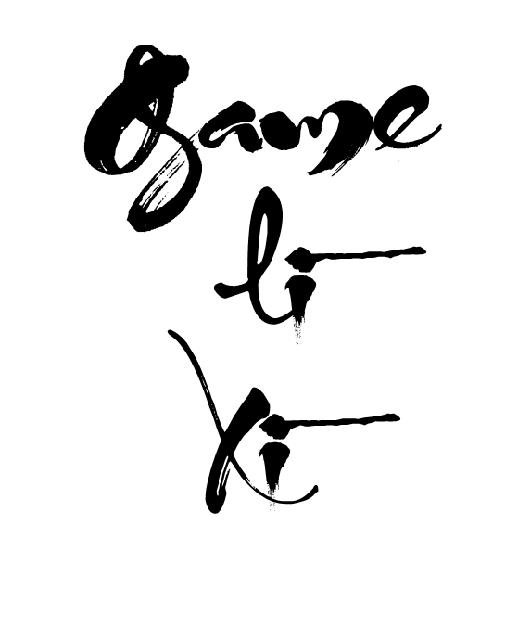
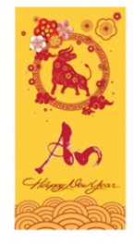
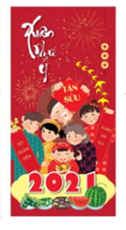
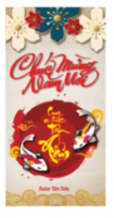
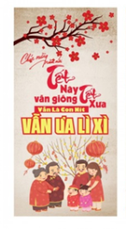

Slide 5
Em hãy nói một từ chỉ đặc điểm giọng hót của chim hoạ mi trong bài đọc “Hoạ mi hót”.
Notes:
Click vào túi lí xì ở góc để quay lại slide đầu

Slide 6
Từ ngữ nào phù hợp khi nói về chim hoạ mi?
A. Sứ giả mùa đông
B. Thần chim
C. Sứ giả mùa xuân

Slide 7
Nói một câu có chứa từ chỉ đặc điểm.

Slide 8
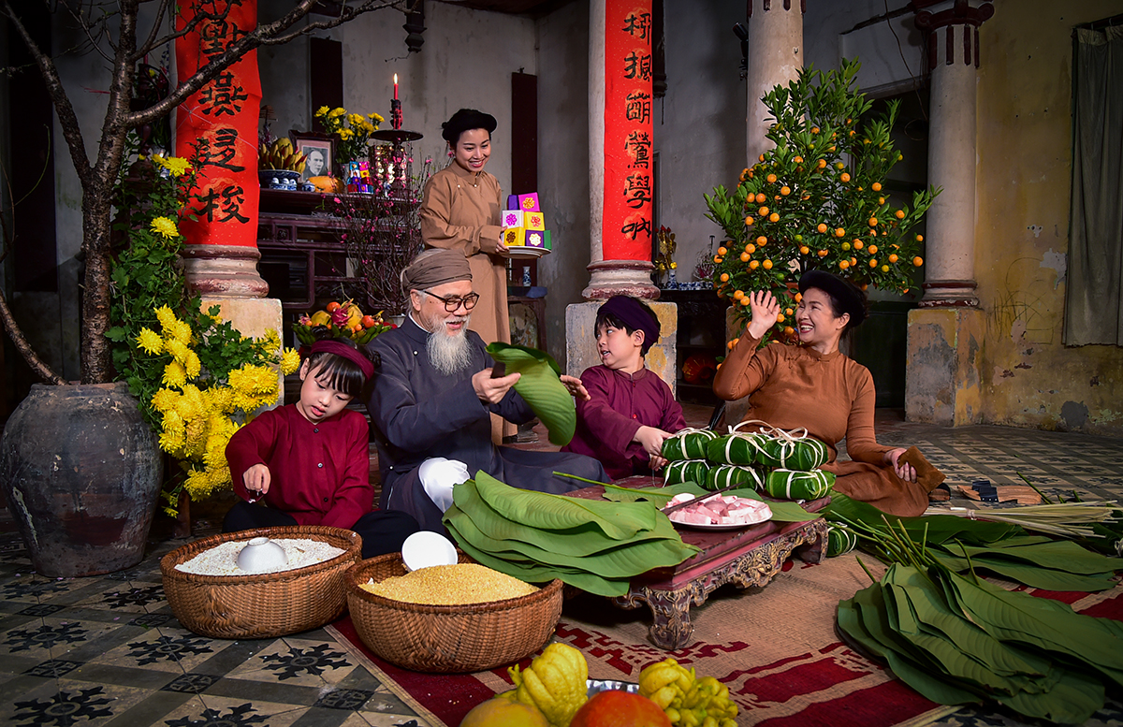
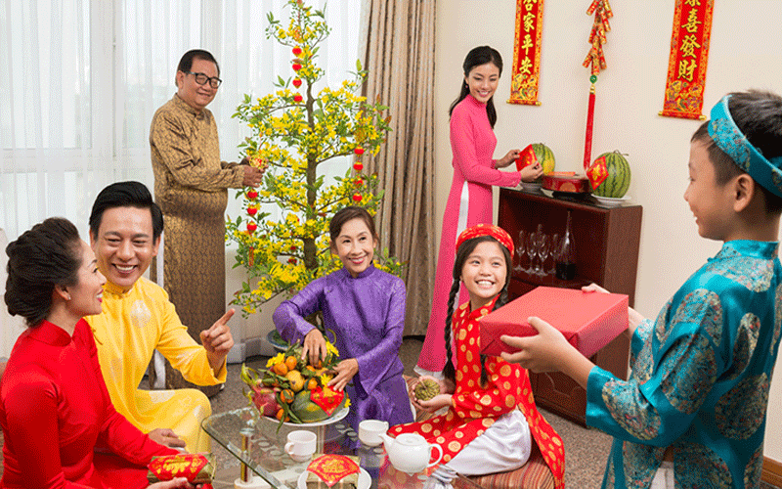
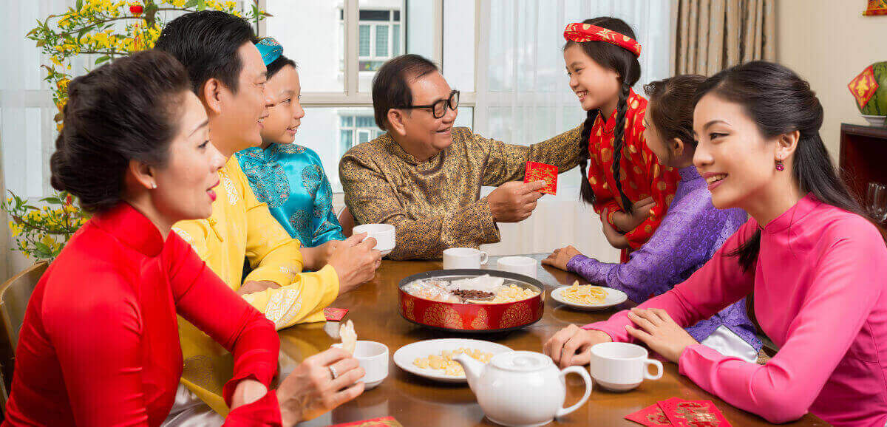
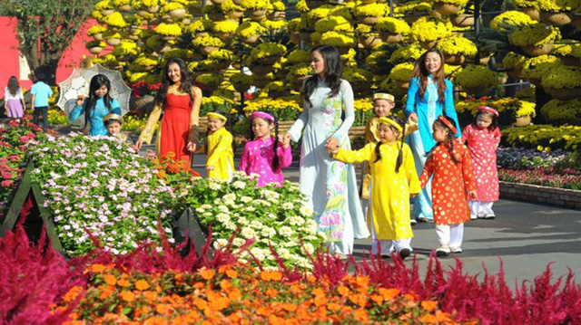
Nói những điều em biết về ngày Tết?

Slide 9
TẾT ĐẾN RỒI
Tết là khởi đầu cho một năm mới, là dịp lễ được mong chờ nhất trong năm.
Vào dịp Tết, các gia đình thường gói bánh chưng hoặc bánh tét. Bánh chưng hình vuông, gói bằng lá dong. Bánh tét hình trụ, thường gói bằng lá chuối. Cả hai loại bánh đều làm từ gạo nếp, đỗ xanh, thịt lợn.
Mai và đào là hai loài hoa đặc trưng cho Tết ở hai miền Nam, Bắc. Hoa mai rực rỡ sắc vàng. Hoa đào thường có màu hồng tươi, xen lẫn lá xanh và nụ hồng chúm chím.
Ngày Tết, người lớn thường tặng trẻ em những bao lì xì xinh xắn, với mong ước các em khoẻ mạnh, giỏi giang. Tết là dịp mọi người quây quần bên nhau và dành cho nhau những lời chúc tốt đẹp.
(Ánh Dương)
Notes:
Tách đọc và đọc theo đoạn

Slide 10
Tết là khởi đầu cho một năm mới, là dịp lễ được mong chờ nhất trong năm.
Notes:
Tách đọc và đọc theo đoạn

Slide 11
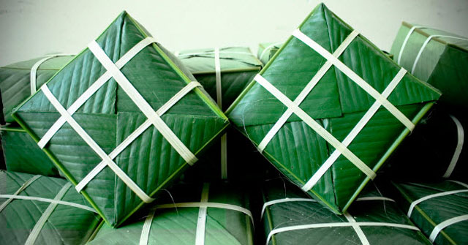
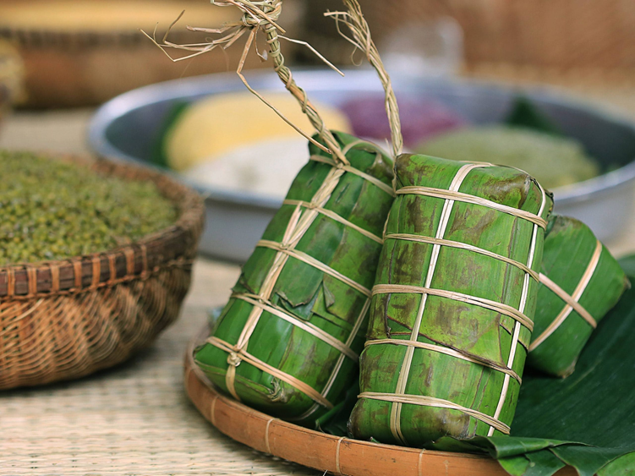

Slide 13
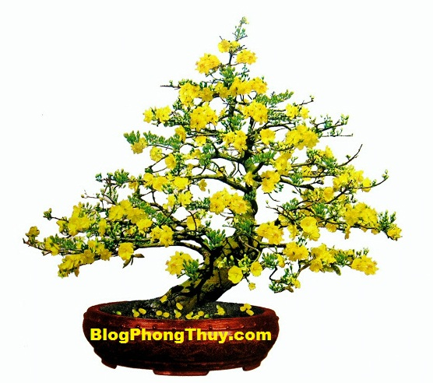
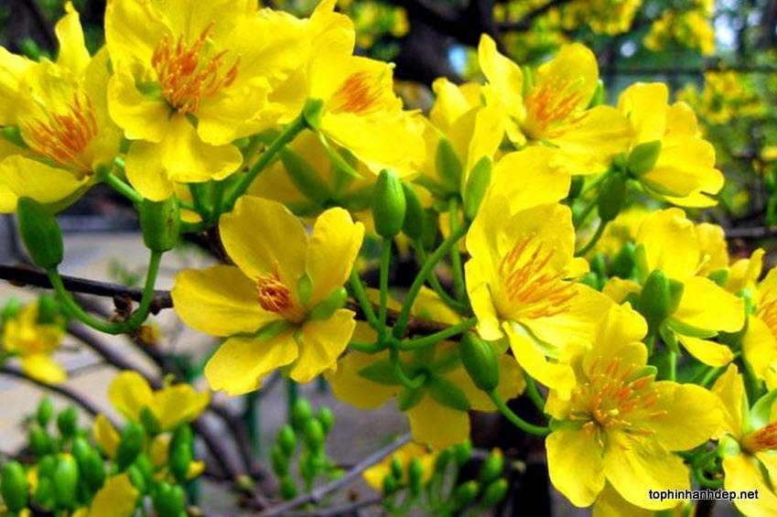

Slide 14
Luyện đọc
toàn bài

Slide 15
TẾT ĐẾN RỒI
Tết là khởi đầu cho một năm mới, là dịp lễ được mong chờ nhất trong năm.
Vào dịp Tết, các gia đình thường gói bánh chưng hoặc bánh tét. Bánh chưng hình vuông, gói bằng lá dong. Bánh tét hình trụ, thường gói bằng lá chuối. Cả hai loại bánh đều làm từ gạo nếp, đỗ xanh, thịt lợn.
Mai và đào là hai loài hoa đặc trưng cho Tết ở hai miền Nam, Bắc. Hoa mai rực rỡ sắc vàng. Hoa đào thường có màu hồng tươi, xen lẫn lá xanh và nụ hồng chúm chím.
Ngày Tết, người lớn thường tặng trẻ em những bao lì xì xinh xắn, với mong ước các em khoẻ mạnh, giỏi giang. Tết là dịp mọi người quây quần bên nhau và dành cho nhau những lời chúc tốt đẹp.
(Ánh Dương)

Slide 16
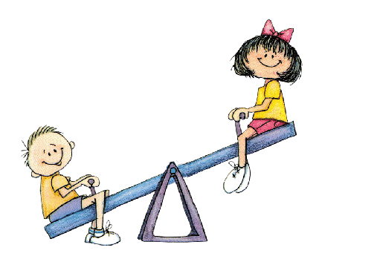
Thư giãn nào!

Slide 17
1
Sắp xếp các ý dưới đây theo trình tự các đoạn trong bài đọc.
1
2
Nói về hoa mai, hoa đào.
Giới thiệu chung về Tết.
3
4
Hoạt động của mọi người trong dịp Tết.
Nói về bánh chưng, bánh tét.
Notes:
Click vào từng ô để nó di chuyển

Slide 18
2
Người ta dùng những gì để làm bánh chưng, bánh tét?
Vào dịp Tết, các gia đình thường gói bánh chưng hoặc bánh tét. Bánh chưng hình vuông, gói bằng lá dong. Bánh tét hình trụ, thường gói bằng lá chuối. Cả hai loại bánh đều làm từ gạo nếp, đỗ xanh, thịt lợn.
Nguyên liệu để làm bánh chưng, bánh tét là: gạo nếp, đỗ xanh, thịt lợn, lá dong hoặc lá chuối.

Slide 19
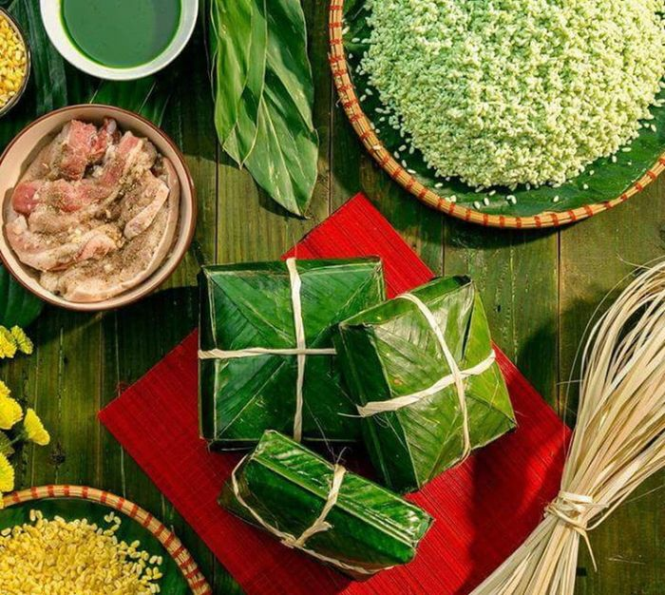
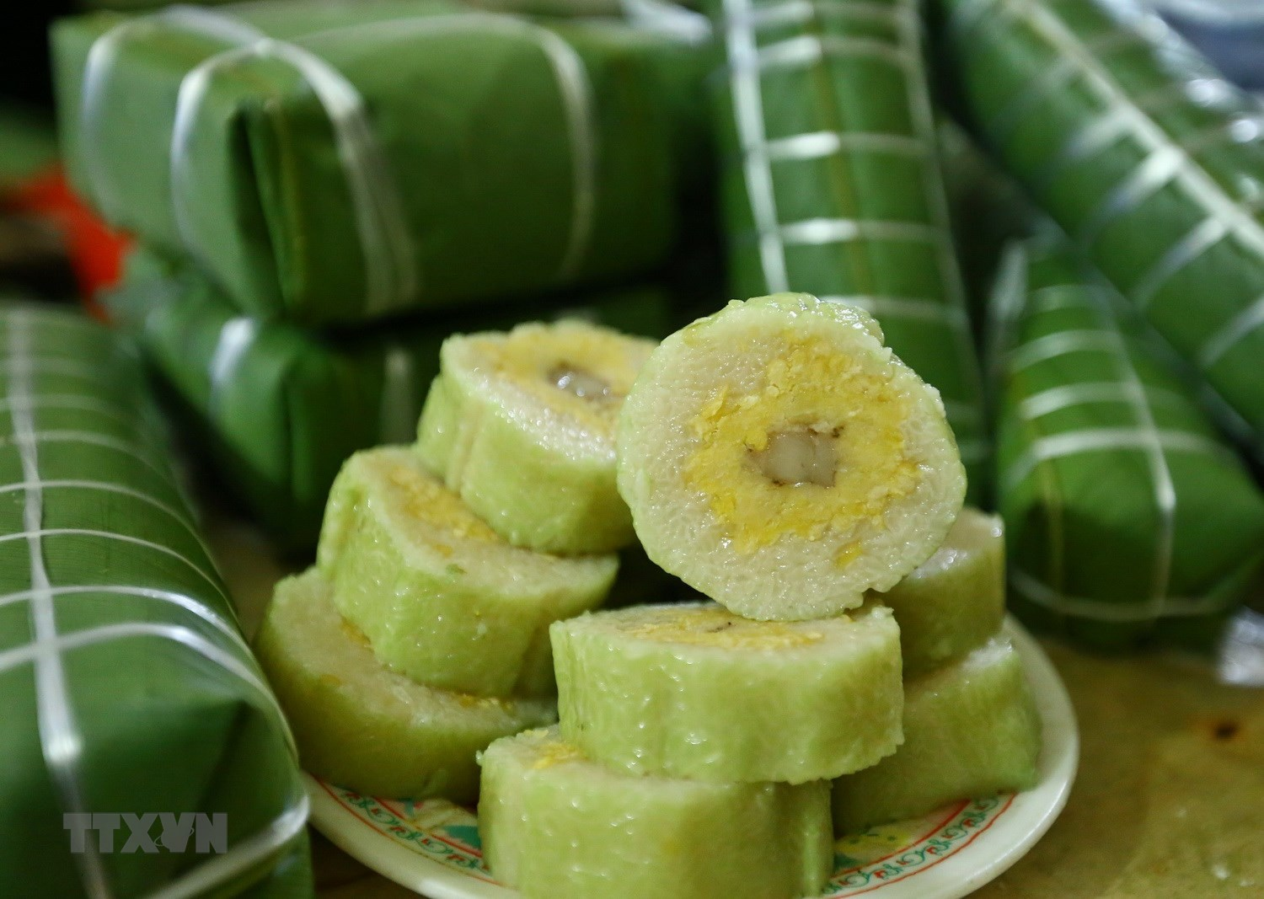

Slide 20
3
Người lớn mong ước điều gì khi tặng bao lì xì cho trẻ em?
Ngày Tết, người lớn thường tặng trẻ em những bao lì xì xinh xắn, với mong ước các em khoẻ mạnh, giỏi giang. Tết là dịp mọi người quây quần bên nhau và dành cho nhau những lời chúc tốt đẹp.
Khi tặng bao lì xì cho trẻ em, người lớn mong ước các em khoẻ mạnh, giỏi giang.

Slide 22
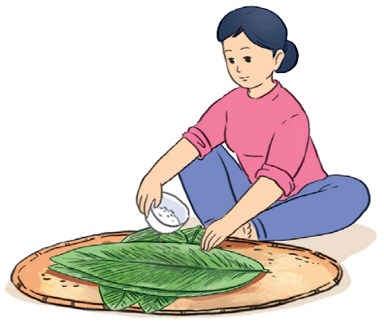
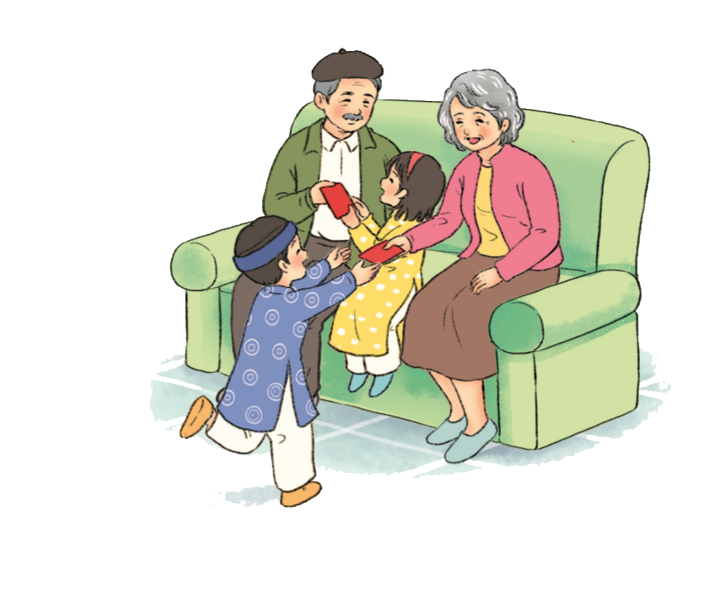
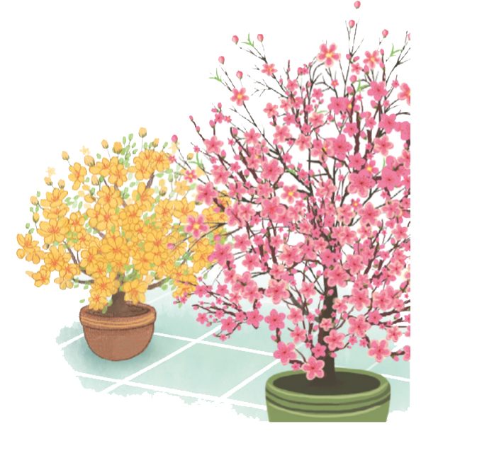
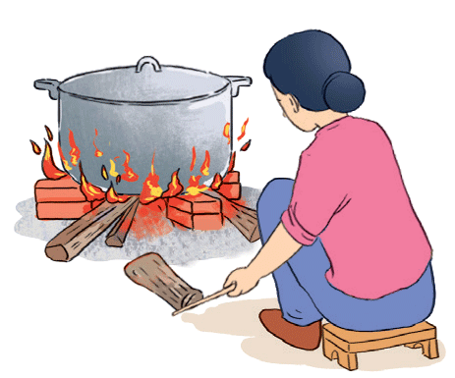
4
Em thích những hoạt động nào của gia đình em trong dịp Tết?

Slide 26
TẾT ĐẾN RỒI
Tết là khởi đầu cho một năm mới, là dịp lễ được mong chờ nhất trong năm.
Vào dịp Tết, các gia đình thường gói bánh chưng hoặc bánh tét. Bánh chưng hình vuông, gói bằng lá dong. Bánh tét hình trụ, thường gói bằng lá chuối. Cả hai loại bánh đều làm từ gạo nếp, đỗ xanh, thịt lợn.
Mai và đào là hai loài hoa đặc trưng cho Tết ở hai miền Nam, Bắc. Hoa mai rực rỡ sắc vàng. Hoa đào thường có màu hồng tươi, xen lẫn lá xanh và nụ hồng chúm chím.
Ngày Tết, người lớn thường tặng trẻ em những bao lì xì xinh xắn, với mong ước các em khoẻ mạnh, giỏi giang. Tết là dịp mọi người quây quần bên nhau và dành cho nhau những lời chúc tốt đẹp.
(Ánh Dương)
Notes:
Đọc lại toàn bài

Slide 27
1
Tìm trong bài đọc từ ngữ miêu tả:
Hoa mai
Hoa đào

Slide 28
Hoa mai | Hoa đào
màu hồng tươi
rực rỡ sắc vàng tươi
lá xanh
nụ hồng chúm chím

Slide 29
2
Đặt một câu giới thiệu về loài hoa em thích.
Hoa hồng rất thơm.
Hoa nhài trắng muốt.
Notes:
Nên để HS đặt câu trước

Slide 30
Củng cố

Slide 31
Loài bánh nào các gia đình thường gói trong dịp tết?
A. Dò và nem
B. Bánh bèo
C. Bánh chưng và bánh tét
Notes:
Tác giả bộ ppt Toán + TV2: Phan Thị Linh – Đà Nẵng
Sđt lh: 0916.604.268
+ Zalo: 0916.604.268
+ Facebook cá nhân: https://www.facebook.com/nhilinh.phan/
+ Nhóm chia sẻ tài liệu: https://www.facebook.com/groups/443096903751589
Hãy liên hệ chính chủ sản phẩm để được hỗ trợ và đồng hành trong suốt năm học nhé!

Slide 32
Loài hoa nào đặc trưng cho Tết ở miền Bắc?
C. Hoa đào
B. Hoa mai
A. Hoa hồng
Notes:
Tác giả bộ ppt Toán + TV2: Phan Thị Linh – Đà Nẵng
Sđt lh: 0916.604.268
+ Zalo: 0916.604.268
+ Facebook cá nhân: https://www.facebook.com/nhilinh.phan/
+ Nhóm chia sẻ tài liệu: https://www.facebook.com/groups/443096903751589
Hãy liên hệ chính chủ sản phẩm để được hỗ trợ và đồng hành trong suốt năm học nhé!

Slide 33
Dặn dò

